Slide 1
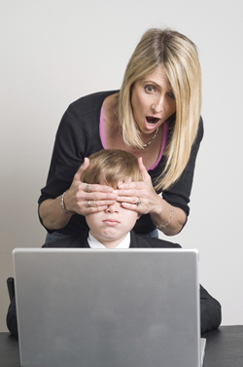
Родительское собрание
БЕЗОПАСНОСТЬ ДЕТЕЙ В СЕТИ ИНТЕРНЕТ
ИНТЕРНЕТ-УГРОЗЫ ДЛЯ РЕБЕНКА

Slide 2
:
• Чем является компьютер в вашей семье?
•Какую пользу извлекает ваш ребенок при использовании сети Интернет?
•Знаете ли вы, какие опасности ждут Вашего ребенка в сети Интернет?

Slide 3
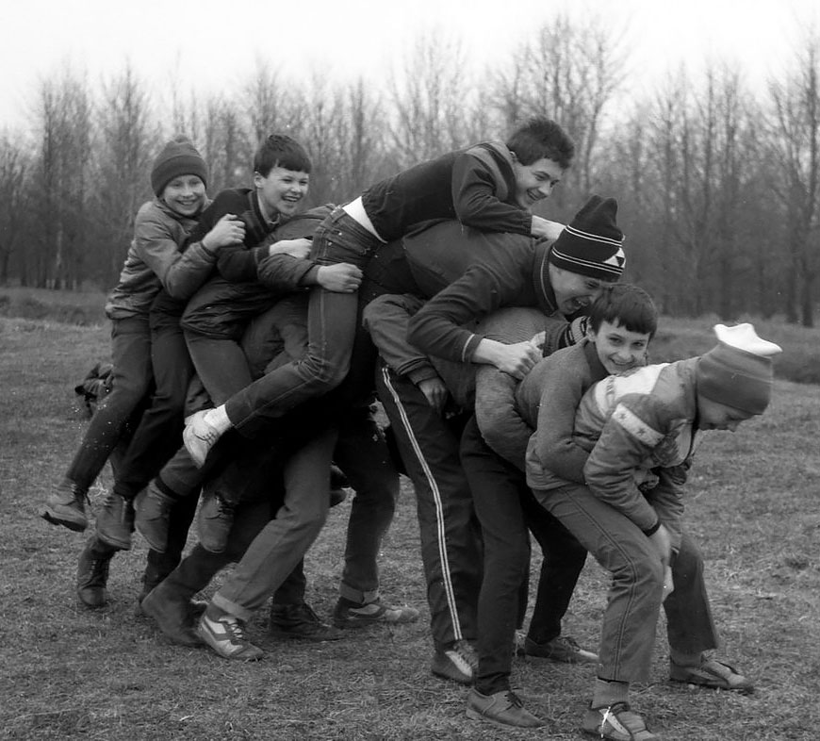
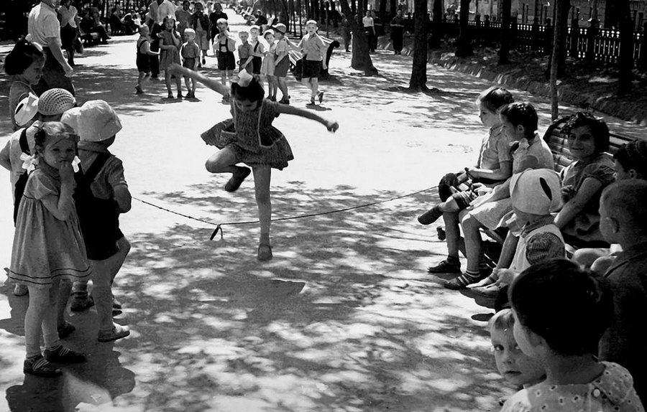
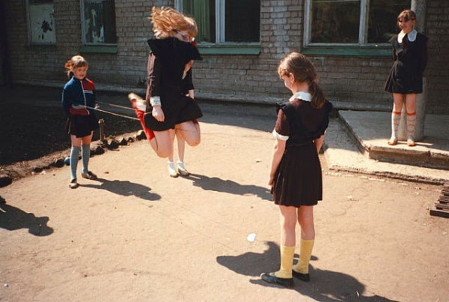
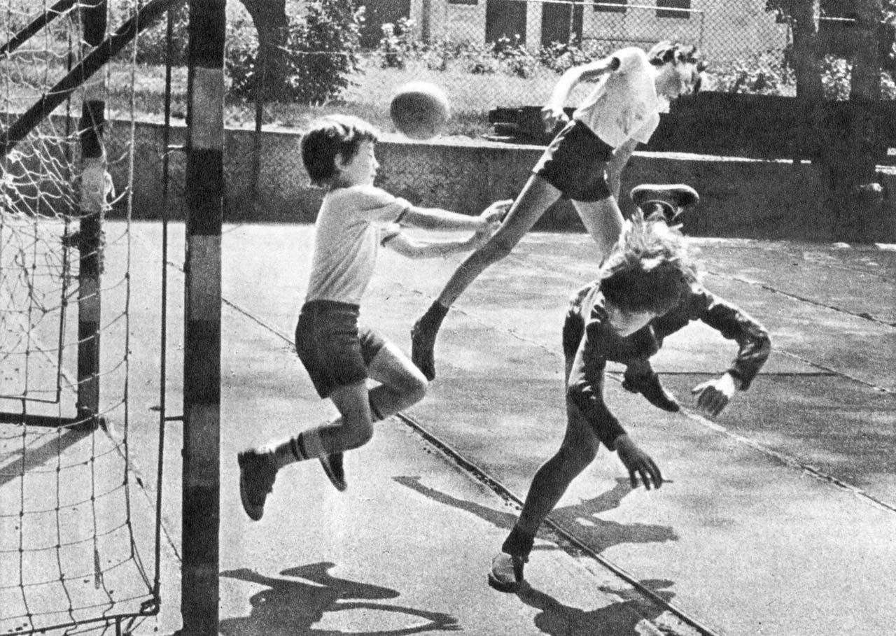
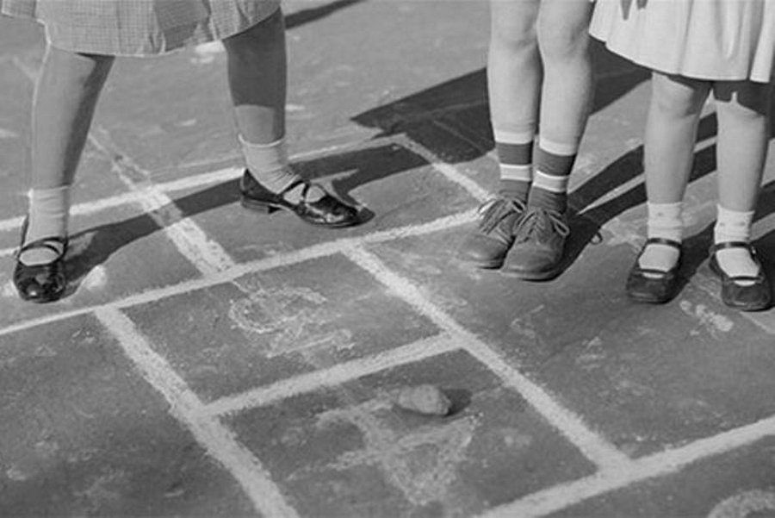

Slide 4
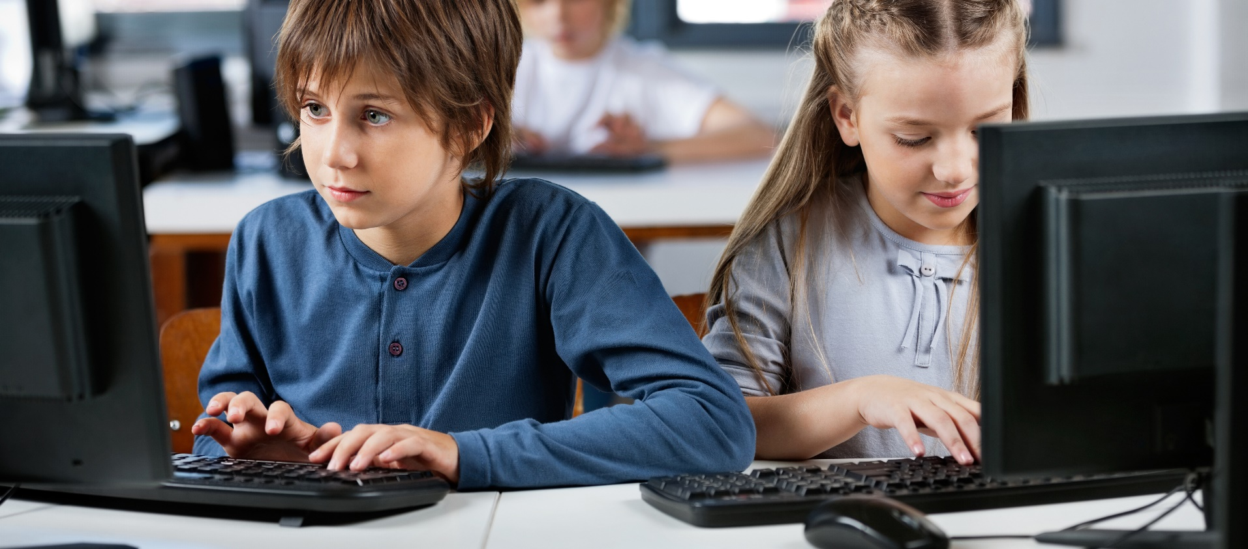
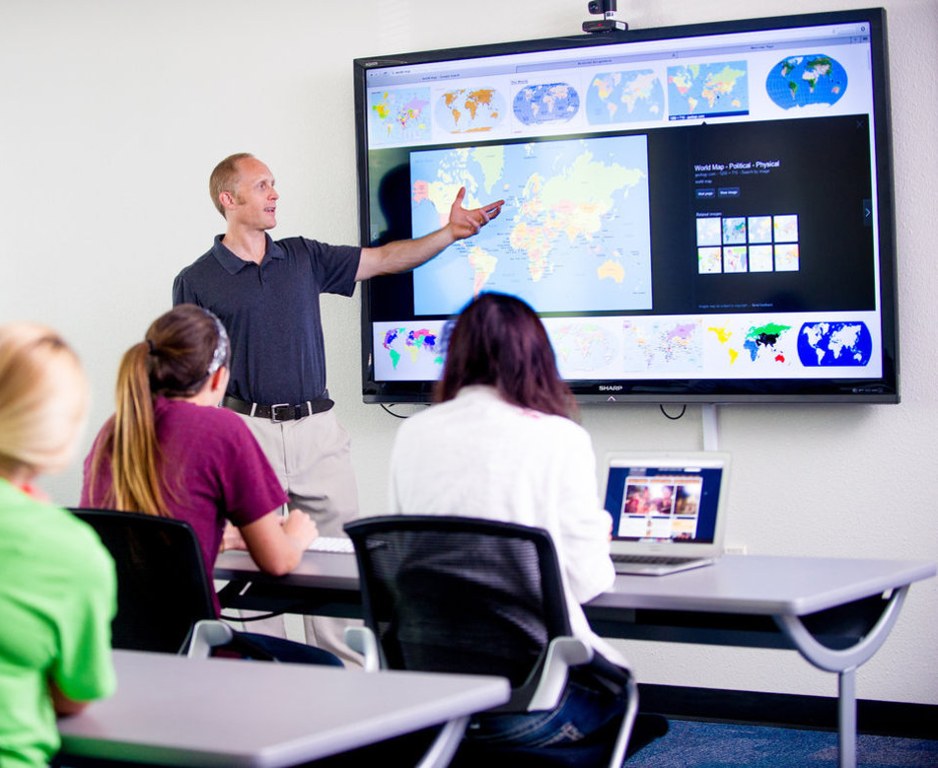

Slide 5
Федеральный закон № 436-ФЗ
«О защите детей от информации, причиняющей вред их здоровью и развитию»
Устанавливает правила медиабезопасности детей при обороте на территории России продукции средств массовой информации, печатной, аудиовизуальной продукции на любых видах носителей, программ для ЭВМ и баз данных, а также информации, размещаемой в информационно-телекоммуникационных сетях и сетях подвижной радиотелефонной связи.

Slide 6
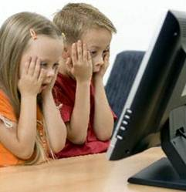
Информационная безопасность детей
это состояние защищенности
детей, при котором отсутствует
риск, связанный с причинением
информацией, в том числе
распространяемой в сети
Интернет, вреда их здоровью,
физическому, психическому,
духовному и нравственному
развитию
(Федеральный закон от 29.12.2010 №
436-ФЗ "О защите детей от
информации, причиняющей вред их
здоровью и развитию").

Slide 7
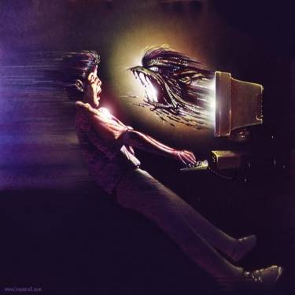
Опасности Интернета
Более того, Интернет таит в себе много опасностей:
незаконный контент: «взрослая» реклама табака, алкоголя, секса, азартные игры, порнография;
платные сервисы и услуги, которые оплачиваются отдельно;
призывы к асоциальному поведению, насилию и жестокости;

Slide 8
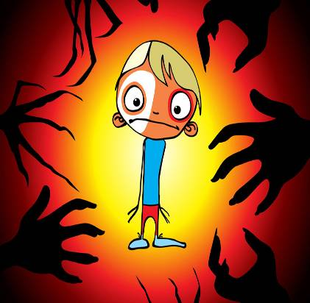
Опасности Интернета
пропаганда сексуальной эксплуатации и суицидального поведения;
общение на форумах и чатах с мошенниками, аферистами и преступниками под личиной доброжелателей;
вынуждение предоставления личной информации ребенка или его семьи, которая может быть использована в преступных целях;
Интернет-зависимость.

Slide 9
Даже случайный клик по всплывшему баннеру или переход по ссылке может привести на сайт с опасным содержимым!

Slide 10
СТАТИСТИКА:
около 50% детей выходят в Сеть без контроля взрослых.
- 19% детей иногда посещают порносайты, еще 9% делают это регулярно.
- 38% детей, просматривают страницы о насилии
- 16% детей просматривают страницы с расистским содержимым
- 25% пятилетних детей активно используют Интернет.
-14,5% детей назначали встречи с незнакомцами через Интернет, 10% из них ходили на встречи в одиночку, а 7% никому не сообщили, что с кем–то встречаются.

Slide 11
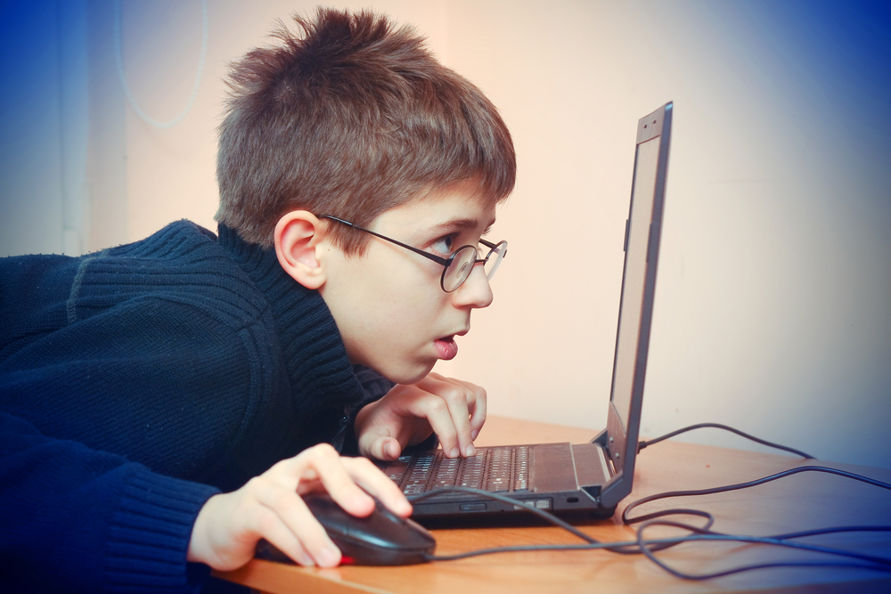
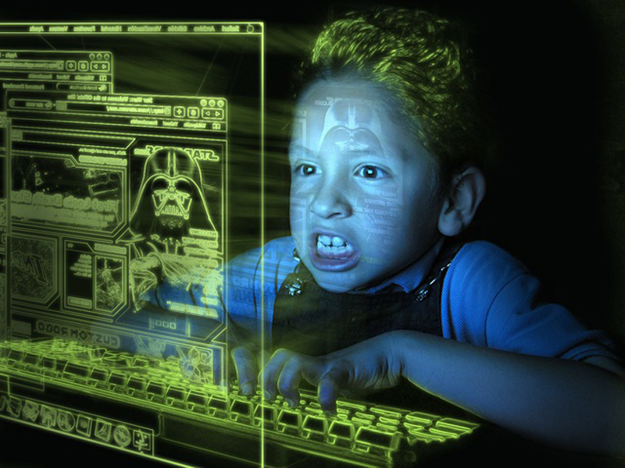
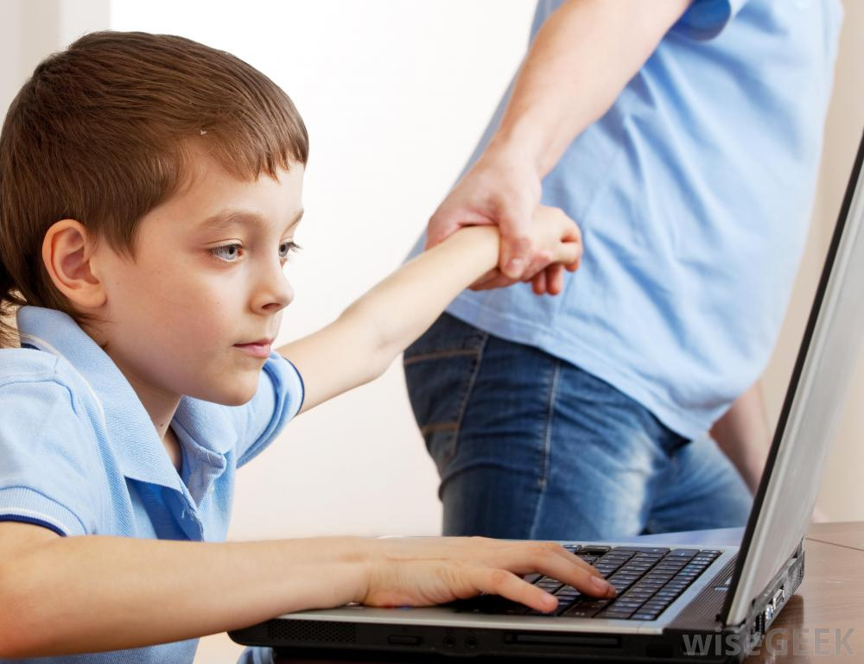

Slide 12
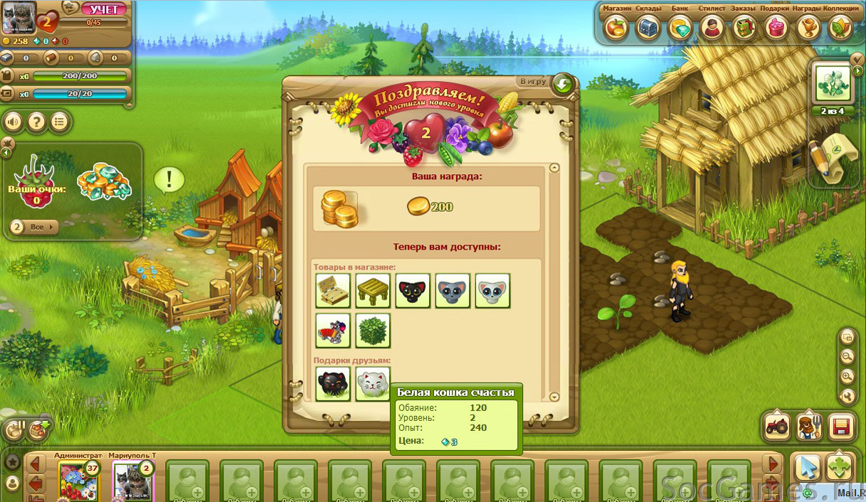
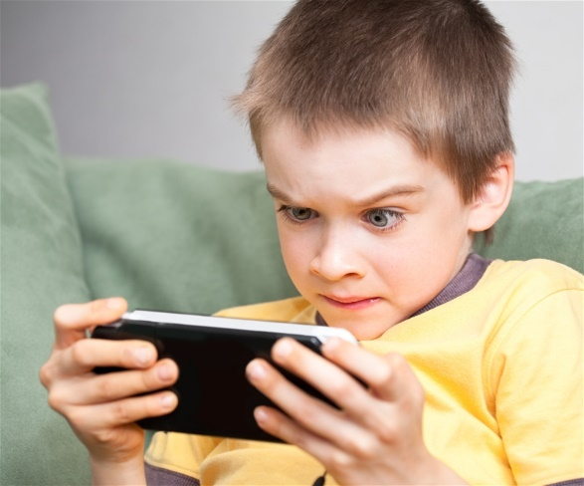

Slide 14
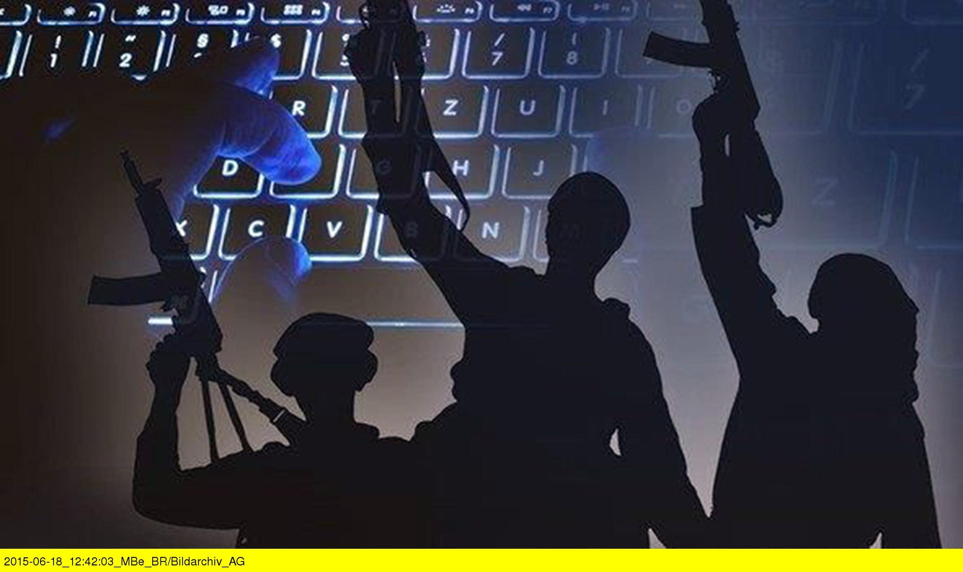
Пропаганда жестокости, экстремизма нетерпимости

Slide 15
«ГРУППЫ СМЕРТИ» VK
В соц. сетях в контакте зарегистрированы сотни групп, поддерживающих самоубийства - это «группы смерти». Содержимое «групп смерти» разнообразно по форме, но одинаково по содержанию — от фотографий самоубийц до видеороликов реальных суицидов.
Омские следователи установили личность одного из организаторов так называемых «групп смерти» в социальной сети «Вконтакте». Переписку на тему суицидов с подростками под псевдонимом Ева Рейх вела 13-летняя школьница 8 класса Алина из Омска.

Slide 16
Синий дом, что стоит на волнах.
Синий кит, что плывет в облаках.
Забери меня, кит, к себе
Я жду инструкций. Я в игре.
«Синий кит»
Ещё одна беда! Люди, которые называют себя «Китами» вербуют подростков в интернете полностью подчиняя себе их сознание.

Slide 17
Смертельно опасная игра «Беги или умри» набирает популярность среди школьников.
https://www.youtube.com/watch?v=c0ZUWP8EX3E

Slide 18
Сейчас в новостных страницах интернета, в сетях вайбер и ватсап распространяются сообщения о новых смертельных играх детей и подростков.
Изначально на просторах интернета существовала виртуальная игра «Беги или умри». Но постепенно с экранов компьютеров, она перешла на улицы наших городов. Предупреждение об опасной игре с таким названием массово распространяется сейчас в сети интернет по всей России.

Slide 19
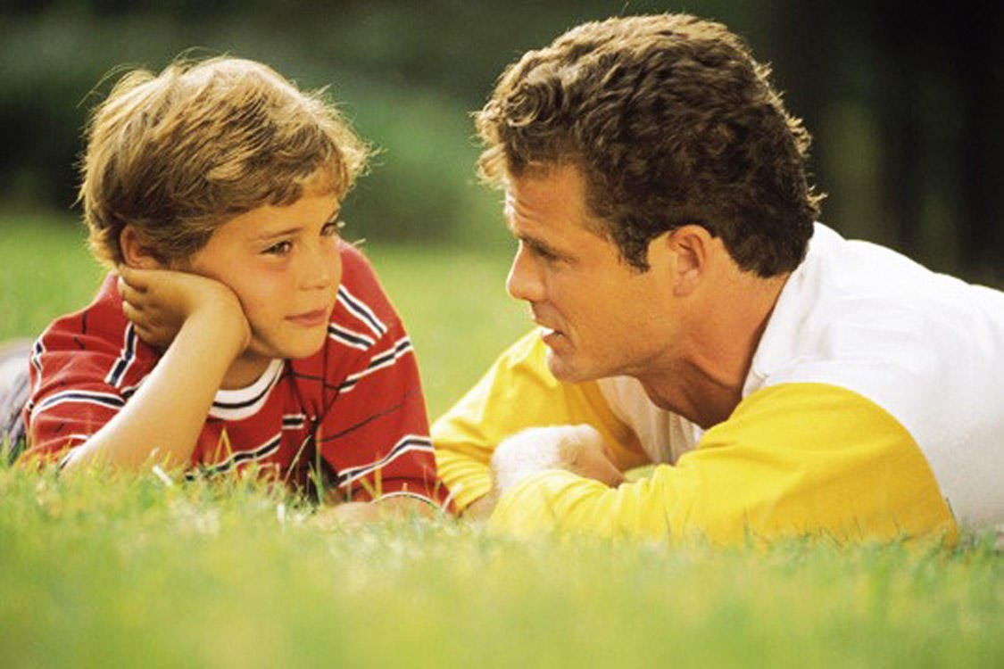
У этих игр есть одна особенность: они рассчитаны на свидетелей. Без "отчёта" они теряют смысл. Дети нуждаются во внимании, и тут нужно работать в двух направлениях.
Во-первых, давать больше неформального внимания, объединиться в чём-то с ребёнком против того, что кажется ему самым отвратительным в окружающем его мире.

Slide 20
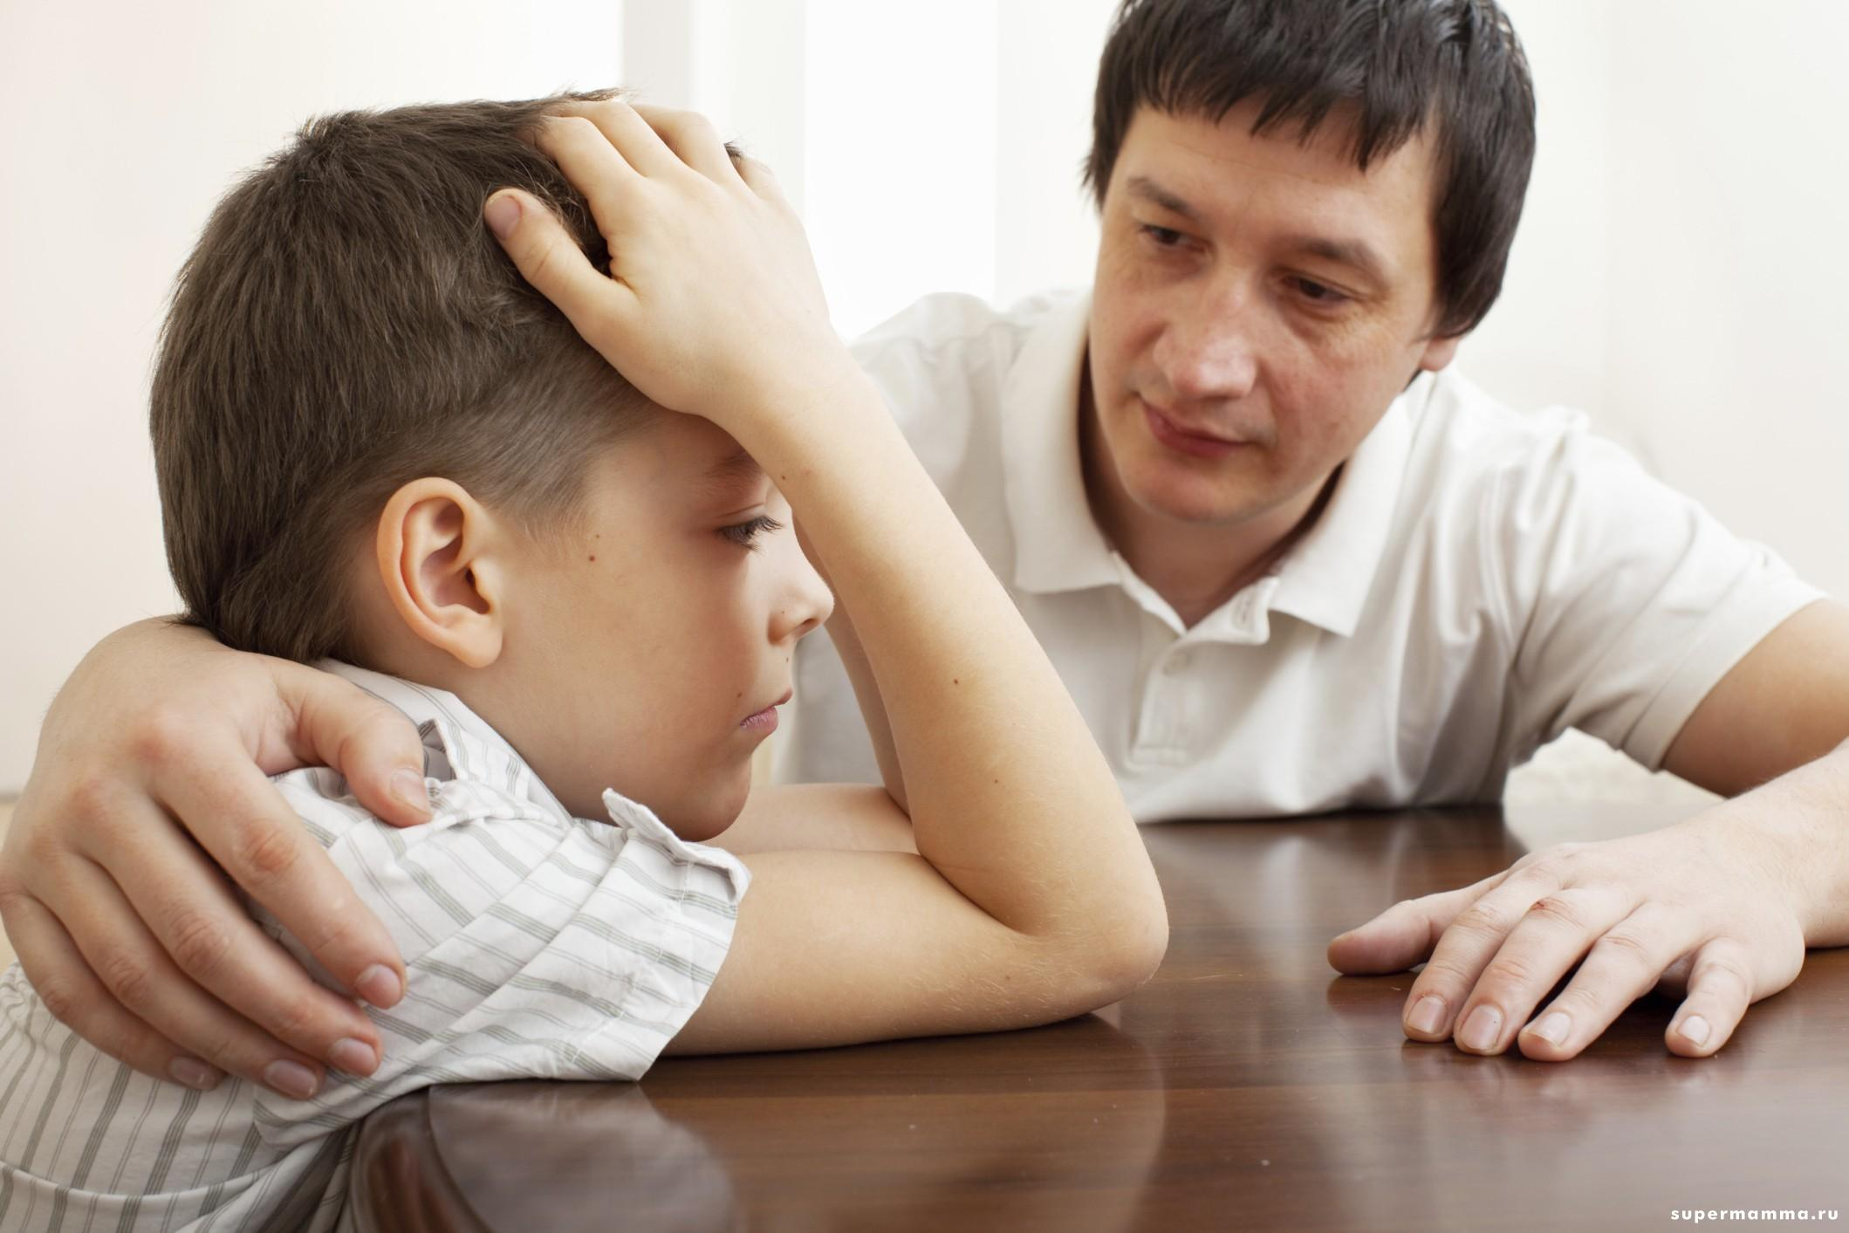
Объединившись с ребёнком, мы даём ему шанс на веру в понимание, на возможность свободы выбора.
И во-вторых, это влияние извне. Зависимость от
мнения, манипулирование сознанием. Конечная цель: направить этот бунт против тех, кто пытается диктовать
ребёнку правила игры.

Slide 21
Так же среди школьников набирает популярность игра "Исчезновение на 24 часа".
Ее правила, подростки пересылают друг другу в интернете. Смысл игры заключается в том, что дети должны спрятаться от родителей и сверстников ровно на сутки. По правилам этого экстремального развлечения, ее участник не должен пользоваться средствами мобильной связи. Победа засчитывается в том случае, если ребенка не смогли найти.
Это не компьютерная игра, это порождение соцсетей. Самое страшное то, что предугадать, что ваш ребенок задумал в нее сыграть, крайне сложно. Подростки – более
продвинутые пользователи,
чем их родители. В день создается
множество групп, в которых ставятся
задачи, и тут же группы уничтожаются.

Slide 22
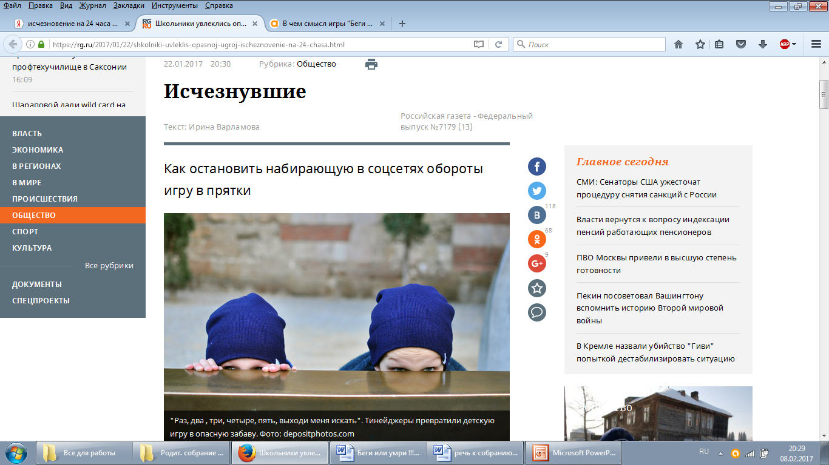
"Исчезновение на 24 часа".
СОВЕТ РОДИТЕЛЯМ:
ЧТО ДЕЛАТЬ, ЕСЛИ ПРОПАЛ РЕБЕНОК?
Выяснять, играет ли ваша дочка или сын в игру "Исчезновение на 24 часа", времени нет.
Незамедлительно обращайтесь в полицию. Вы можете обратиться в любое отделение полиции лично или заявить о пропаже по телефону.

Slide 23
Специализированные сообщества предлагают участникам «игру»: они высылают подробные инструкции о способе самоубийства подросткам и запускают 50-дневный отсчет.
Днями «выпиливания» предположительно называют 17, 23 ноября и 26 декабря. Эти даты выбраны не случайно: 23 ноября 15-летняя девушка, представлявшаяся в соцсетях Риной, «запустила волну» подросткового суицида, покончив с собой на рельсах. Перед самоубийством она разместила в соцсетях селфи с подписью «Ня. Пока». Эта фраза стала трендом среди подростков

Slide 24
https://www.youtube.com/watch?v=-eHAwxxI73k

Slide 25
ОПАСНЫЕ ГРУППЫ!!!
КИТ «Киты плывут вверх», «Космический кит», «Белый кит», «Китовой журнал», «Море китов», «Океан китов», «Летающий кит». Почему кит – потому-что киты выбрасываются на берег совершая суицид.
«Разбуди меня в 4:20»,
Бабочки – т.к. они живут один день.
«f57»,
«f58»,
«Тихий дом»,
«Рина»,
«Ня. пока»,
«50 дней до моего…»…

Slide 26
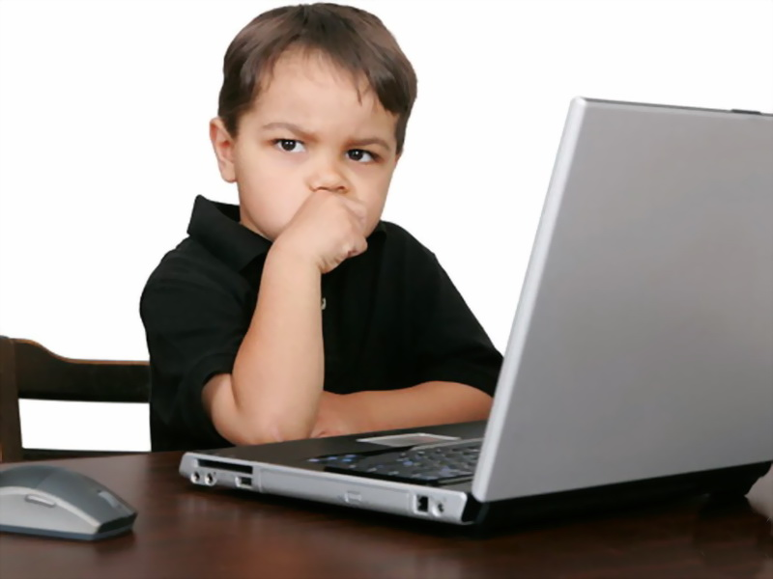
Причины:
Переживание обиды, одиночества, отчужденности и непонимания.
Действительная или мнимая утрата любви
родителей.
Переживания, связанные со смертью, разводом или уходом родителей из семьи.
Чувство вины, стыда,
оскорбленного самолюбия.
Боязнь позора, насмешек
или унижения.
Страх наказания.

Slide 27
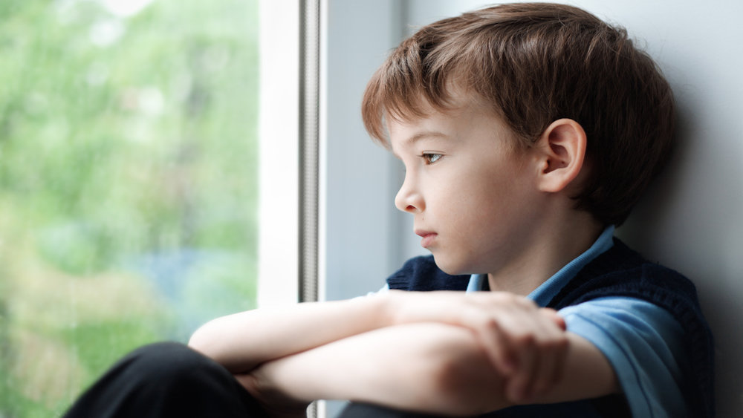
Любовные неудачи, беременность.
Чувство мести, злобы, протеста.
Желание привлечь к себе внимание.
Чувство безнадежности.
Желание наказать
обидчика.
Депрессивные
состояния

Slide 28
ИНФОРМАЦИЯ К РАЗМЫШЛЕНИЮ.
Наиболее частой причиной попытки самоубийств среди подростков - семейные конфликты с родителями.
На втором месте – угроза
потери близкого человека (неразделённая любовь)
На третьем месте – несправедливое отношение, обвинение , ссора
Доведение до самоубийства через социальные сети.

Slide 29
СЛОВЕСНЫЕ ПРИЗНАКИ (статусы в соцсетях) :
Разговоры о смерти: “Я собираюсь покончить с собой”; “Я не могу так дальше жить”.
Намёки о своем намерении: “Я больше не буду ни для кого проблемой”; “Тебе больше не придется обо мне волноваться”.
Много шутят на
тему самоубийства.
Заинтересованность
вопросами смерти.

Slide 30
ПОВЕДЕНЧЕСКИЕ ПРИЗНАКИ:
1.Раздают другим вещи, имеющие большую личную значимость, приводят в порядок дела, мирятся с давними врагами.
2. Демонстрируют радикальные перемены в поведении.
3. Проявляют признаки беспомощности,
безнадежности и
отчаяния.

Slide 31
СИТУАЦИОННЫЕ ПРИЗНАКИ:
1.Социально изолирован (не имеет друзей или имеет только одного друга), чувствует себя отверженным.
2. Живет в нестабильном окружении.
3. Ощущает себя жертвой насилия.
4. Предпринимал раньше попытки суицида.
5. Имеет склонность к самоубийству.
6. Перенес тяжелую потерю
(смерть кого-то из близких,
развод родителей).
7. Слишком критически настроен по отношению к себе.

Slide 32
СОВЕТЫ РОДИТЕЛЯМ:
 Всегда подчеркивайте все хорошее и успешное.
Не оказывайте давление на подростка,
не предъявляйте чрезмерные требования в учебе.
Демонстрируйте ребенку настоящую любовь к нему, а не только слова, чтобы он ощущал, что его
действительно любят.
Оставайтесь собой, чтобы ребенок воспринимал вас как искреннего, честного человека, которому можно доверять.

Slide 33
СОВЕТЫ РОДИТЕЛЯМ:
Проявляйте искреннюю заинтересованность в делах ребенка, имейте дело с человеком, а не с «проблемой», разговаривайте на равных.
Пытайтесь увидеть кризисную ситуацию глазами своего ребенка, занимайте его сторону, а не сторону других людей,
которые могут причинить
ему боль, или в
отношении которых он
может поступить так же.

Slide 34
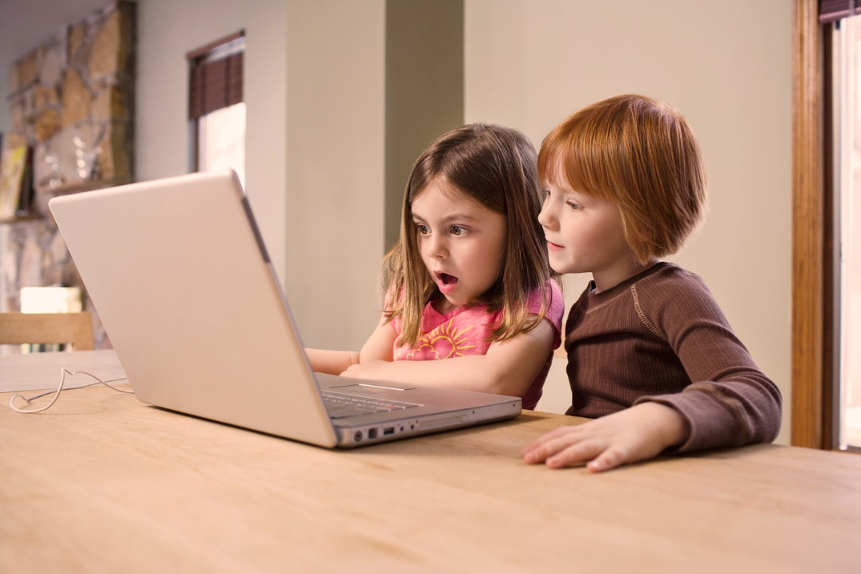
СОВЕТЫ РОДИТЕЛЯМ:
Дайте ребенку возможность найти свои собственные ответы, даже тогда, когда считаете, что знаете выход из кризисной ситуации.
 Проверяйте и контролируйте соц.сети вашего ребенка.  Когда вы не знаете, что сказать, не говорите ничего, но будьте рядом!

Slide 35
СОВЕТЫ РОДИТЕЛЯМ:
Будьте всегда доступны для ваших детей, не отмахивайтесь от любой ерунды, которой им захочется с вами поделиться. Если они будут делиться ерундой, то придут и рассказать важное. Не теряйте из виду детей, которые не живут с вами, будьте для них на расстоянии протянутой руки. И пусть всё, связанное с темой этого собрания, никогда не станет для вас и для них актуально.
БЕРЕГИТЕ СВОИХ ДЕТЕЙ!

Slide 36
Любопытная детская природа может завести их на сайты расистского, дискриминационного, сексуального, насильственного содержания или на сайты, содержащие материалы, побуждающие ребенка к действиям, которые могут поставить под угрозу его психологическое или физическое здоровье

Slide 37
Общие правила безопасности при работе в Интернете
Ребенку не следует давать частной информации о себе (фамилию, номер телефона, адрес, номер школы) без разрешения родителей.
Не разрешайте ребенку предоставлять личную информацию через Интернет
Ребенку нужно знать, что нельзя через Интернет давать сведения о своем имени, возрасте, номере телефона, номере школы или домашнем адресе, и т.д. Убедитесь, что у него нет доступа к номеру кредитной карты или банковским данным. Научите ребенка использовать прозвища (ники) при общении через Интернет: анонимность - отличный способ защиты. Не выкладывайте фотографии ребенка на веб-страницах или публичных форумах.

Slide 38
Интернет является прекрасным источником для новых знаний, помогает в учебе, занимает досуг. Но в то же время, Сеть таит в себе много опасностей. Обязательно нужно поговорить с детьми, объяснить, что могут возникать различные неприятные ситуации и то, как из них лучшим образом выходить. Помните, что безопасность ваших детей в Интернете, на 90% зависит от вас.

Slide 39
Общие правила безопасности при работе в Интернете
Не следует открывать письма электронной почты, файлы или Web-страницы, полученные от людей, которые не знакомы или не внушают доверия.
Оградите ребенка от ненадлежащего веб-содержимого.
Научите его, как следует поступать при столкновении с подозрительным материалом, расскажите, что не нужно нажимать на ссылки в электронных сообщениях от неизвестных источников, открывать различные вложения. Такие ссылки могут вести на нежелательные сайты, или содержать вирусы, которые заразят Ваш компьютер. Удаляйте с Вашего компьютера следы информации, которую нежелательно обнаружить Вашему ребенку.

Slide 41
Общие правила безопасности при работе в Интернете
Встреча в реальной жизни со знакомыми по Интернет-общению не является очень хорошей идеей, поскольку люди могут быть разными в электронном общении и при реальной встрече, и, если ребенок желает встретиться с ними, родителям следует пойти на первую встречу вместе.
Ребенок должен понять, что его виртуальный собеседник может выдавать себя за другого.
Отсутствием возможности видеть и слышать других пользователей легко воспользоваться. И 10-летний друг Вашего ребенка по чату в реальности может оказаться злоумышленником. Поэтому запретите ребенку назначать встречи с виртуальными знакомыми.

Slide 43
Рекомендации родителям
Посещайте Интернет вместе с детьми. Поощряйте ваших детей делиться с вами их успехами и неудачами в деле освоения Интернет;
2. Объясните детям, что если в Интернете что-либо беспокоит их, то им
следует не скрывать этого, а поделиться с вами своим беспокойством;
3. Составьте список правил работы детей в Интернет и помните, что
лучше твердое «нет», чем неуверенное «да». Пусть ограничения будут
минимальны, но зато действовать всегда и без оговорок.
4. Объясните ребенку, что при общении в чатах, использовании программ
мгновенного обмена сообщениями (типа ICQ, Microsoft Messenger и т.д.),
использовании он-лайн игр и других ситуациях, требующих
регистрации, нельзя использовать реальное имя, помогите вашему
ребенку выбрать регистрационное имя, не содержащее никакой личной
информации.
5. Объясните ребенку, что нельзя выдавать свои личные данные, такие как
домашний адрес, номер телефона и любую другую личную
информацию, например, номер школы, класс, любимое место прогулки,
время возвращения домой, место работы отца или матери и т.д

Slide 44
Рекомендации родителям
Объясните своему ребенку, что как и в реальной жизни и в Интернете нет разницы между неправильными и правильными поступками;
Научите ваших детей уважать собеседников в Интернете. Убедитесь, что они понимают, что правила хорошего тона действуют одинаково в Интернете и в реальной жизни;
Скажите им, что никогда не стоит встречаться с друзьями из Интернета. Ведь люди могут оказаться совсем не теми, за кого себя выдают;
Объясните, что далеко не все, что можно увидеть в Интернете – правда. При сомнениях, пусть лучше уточнит у вас.
10. Компьютер с подключением к Интернету должен находиться в общей
комнате
11. Приучите себя знакомиться с сайтами, которые посещают ваши дети.
12. Используйте современные программы, которые предоставляют
возможность фильтрации содержимого сайтов, контролировать
места посещения и деятельность там.

Slide 45
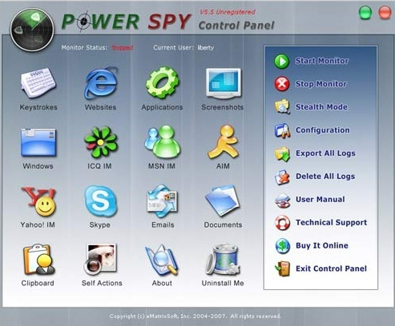
Программы-фильтры
Power Spy 2008 (http://www.securitylab.ru/software/301944.php)
Программу удобно использовать, чтобы узнать, чем заняты дети в отсутствие родителей.

Slide 46
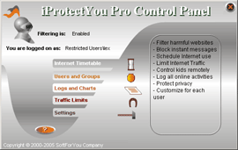
Программы-фильтры
iProtectYou Pro (http://soft.mail.ru/program_page.php?grp=5382)
Программа-фильтр интернета,
позволяет родителям ограничивать по разным параметрам сайты,
просматриваемые детьми.

Slide 47
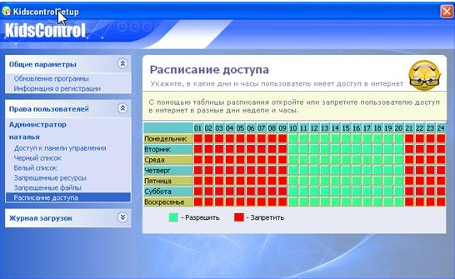
Программы-фильтры
KidsControl (http://soft.mail.ru/program_page.php?grp=47967)
Предназначение KidsControl – контроль времени, которое ребенок проводит в интернете.

Slide 48
Программы-фильтры
CYBERsitter (http://www.securitylab.ru/software/240522.php)
CYBERSitter дает взрослым возможность ограничивать доступ детей к нежелательным ресурсам в Internet.

Slide 49
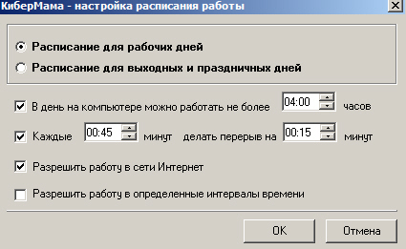
Программы-фильтры
КиберМама 1.0b (http://www.securitylab.ru/software/273998.php)
КиберМама проследит за временем работы, предупредит ребенка о том, что скоро ему нужно будет отдохнуть и приостановит работу компьютера, когда заданное вами время истечет.
КиберМама поддерживает следующие возможности:
- Ограничение по суммарному времени работы
- Поддержка перерывов в работе
- Поддержка разрешенных интервалов работы
- Возможность запрета интернета
- Возможность запрета игр/программ

Slide 50
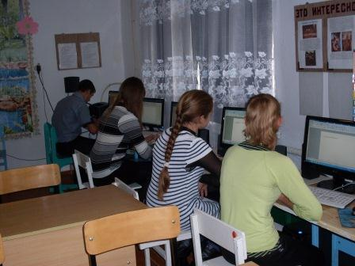
И в заключении…
Надеюсь, что предоставленная информация, помогающая узнать об опасностях в Интернете и о том, как им противостоять будет в дальнейшем полезна вам и вашим детям!
Спасибо за внимание!

Slide 51
Литература: 1. window.edu.ruwindowlibraryp_rid=36560|window.edu.ru/window/library?p_rid=36560 - Библиотека Единого окна Доступа к образовательным ресурсам 2. www.school.edu.runews.aspob_no=30749|www.school.edu.ru/news.asp?ob_no=30749 www.detionline.ru|www.detionline.ru - Ребенок в сети защита детей от опасности в Интернете 3. http://www.safeteens.com/safeteens.htm - Безопасность подростков 4. http://www.missingkids.org/quiz/internetguiz.html - Тест для детей по безопасности работы в Интернет 5. http://fio.ifmo.ru/archive/group20/c3wu5/index1.htm - Советы учителя информатики Саттавровой Надежды Ивановны г. Санкт- Петербург по безопасности подростков в Интернете. 6. http://inf.by/library/2257/ - Материалы для детей, их родителей и учителей - интерактивные сценарии, короткие тесты, готовые планы уроков, - благодаря которым дети смогут освоить основы безопасной работы в Интернете

